Slide 1
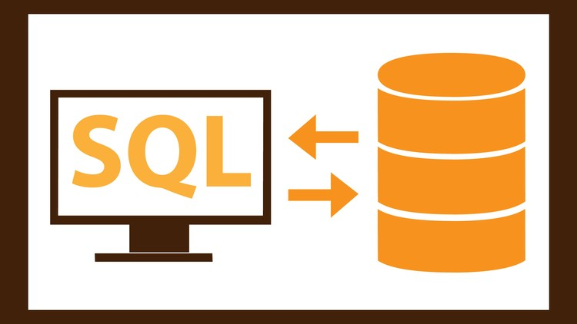
Introducción a SQL (y un poco de diseño de bases de datos)

Slide 2
Contenido
Diseño de bases de datos (tablas)
Crear/borrar tablas
Insertar/borrar datos (en las tablas)
Consultas sencillas

Slide 3
Bases de datos entendidas como conjuntos de tablas

Slide 4
Como visualiza un programador una base de datos (relacional)
Matrícula:
Estudiante:
EID | CID
123-45-6789 | CSE444
234-56-7890 | CSE444
234-56-7890 | CSE142
EID | Nombre | Tipo
123-45-6789 | María | grado
234-56-7890 | José | grado
Curso:
CID | Name | Cuatrimestre | Delegado
CSE444 | EDAT | 1 | 123-45-6789
CSE541 | PSI | 2 | 123-45-6789

Slide 5
Diseño –informal- de bases de datos
El universo es un conjunto de cosas relacionadas entre ellas
Cada tipo de cosa es una tabla
Cada cosa es una línea
Las cosas se describen medianet atributos (columnas)
Una cosa puede relacionarse con otra cosa
Algunas relaciones se describen con tablas
Otras mediante columnas extra

Slide 6
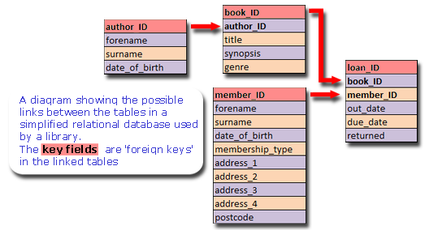
Ejemplo: (Esquema sin datos)
Problemas existentes en este diseño
Author 1-N, load multiples copias

Slide 7
Esquema Relacional
Author(author_id, forename, surname, DoB)
Book(book_id, author_id^, title,…)
Member(member_id, forename, surname, DoB, …)
Loan(loan_id, member_id^, book_id^,…)

Slide 8
Se desea almacenar la información de una compañía aérea en una base de datos. La compañía aérea tiene tres recursos principales: aviones, pilotos y miembros de tripulación. De cada piloto se desea conocer su código, nombre y horas de vuelo. De los miembros de tripulación sólo mantendremos su código y nombre. Un vuelo va desde un origen a un destino y a una hora determinada, tiene un número de vuelo (por ejemplo, el vuelo de Palma a Alicante de las 13:50 es el vuelo IB-8830) y se repite todos los días. De cada vuelo que se va a realizar durante los próximos tres meses, así como de los vuelos que ya se han realizado, se desea saber el avión en que se va a hacer o en el que se ha hecho, el piloto y cada uno de los miembros de la tripulación. Cada avión tiene un código, es de un tipo (por ejemplo, BOEING-747) y tiene un aeropuerto donde es sometido a las revisiones periódicas de mantenimiento.

Slide 9
Resumen
En una base de datos [relacional] los datos se almacenan en tablas (relationes), cada línea (tupla) es un objeto y cada columna una propiedad del objeto (atributo).
Cada tupla esta definida univocamente por un/unos atributo/s (clave).
Muchas tablas comparten atributos (claves extranjeras) que crean relaciones..
Estos atributos posibilitan la realización de consultas complejas (queries).

Slide 10
Torneo de ajedrez
Requerimientos:
Quien (jugador y arbitro)
Donde (habitación)
Cuando (hora y día)
Piezas blancas
Asume que no se juegan dos partidas simultáneamente

Slide 11
SQL

Slide 12
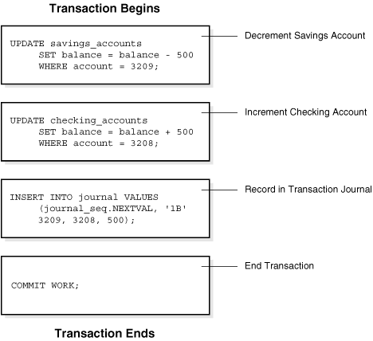
DDL/DML/DCL
DDL Data Definition Language:
CREATE - to create objects in the database
ALTER - alters the structure of the database
DROP - delete objects from the database
GRANT - gives user's access privileges to database
REVOKE - withdraw access privileges given with the GRANT command
DML Data Manipulation Language statements.
SELECT - retrieve data from the a database
INSERT - insert data into a table
UPDATE - updates existing data within a table
DELETE - deletes all records from a table, the space for the records remain
EXPLAIN PLAN - explain access path to data
LOCK TABLE - control concurrency
DCL Data Control Language statements.
COMMIT - save work done
SAVEPOINT - identify a point in a transaction to which you can later roll back
ROLLBACK - restore database to original since the last COMMIT
SET TRANSACTION - Change transaction options like what rollback segment to use

Slide 13
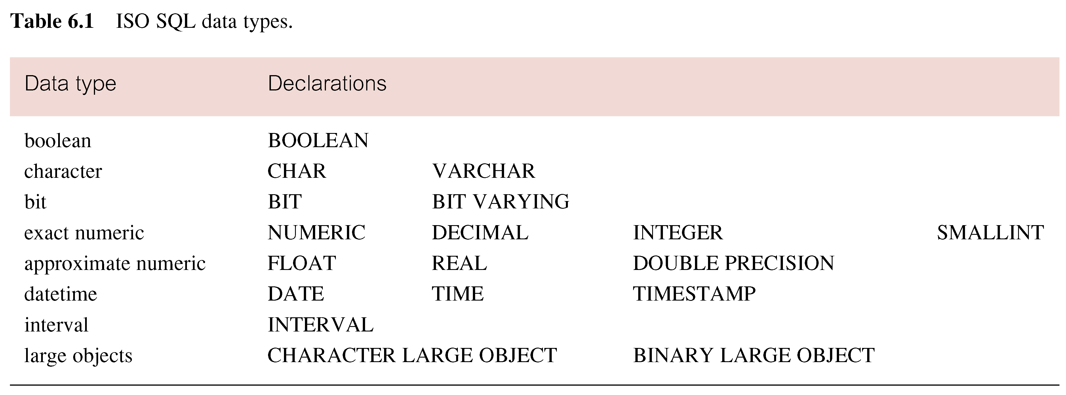
SQL Types
Bool tiene 3 estados: unknown, char(3) vs varchar, exact vs approximate, date vs interval
Notes:
Make the people comment the difference
Boll has 3 states
Char(n) vs varchar
Exact/approximate
Date-interval

Slide 14
Create Table command
Una relación (tabla) se define usando el comando create table:
create table r (A₁ D₁, A₂ D₂, ..., A_{n} D_{n}, (restricción de integridad), ..., (restricción de integridad _{k}))
r nombre de la relación
cada A_{i} nombres de los atributos
D_{i} tipo de dato del atributo A_{i}

Slide 15
Create Table
Ejemplo:
create table sucursal (nombre char(15) not null, ciudad char(30), saldo numeric(10,2))

Slide 16
Restriciones de integridad asociadas al comando create table
not null
primary key (A₁, ..., A_{n}), serial
check (P), where P is a predicate
Ejemplo: haz que “nombre” sea la clave primaria de la relación “sucursal” y que el saldo no pueda ser negativo.
create table sucursal (nombre char(15), ciudad char(30), saldo integer, primary key (nombre), check (saldo >= 0))

Slide 17
Restricciones de Integridad en create table
unique
foreign key (A₁)
default valor
create index on table (atributo)
Ejemplo:
CREATE TABLE pedido( pedidoID int PRIMARY KEY, numeroPedido int NOT NULL UNIQUE, clienteID int REFERENCES Cliente(PersonID) );

Slide 18
Drop y Alter Table
La instrucción drop table xxx borra la tabla xxx.
La instrucción alter table se usa para añadir atributos a una tabla ya existente.
alter table r add A D
donde A es el nombre del atributo que deseamos añadir a la tabla r y D es el tipo de dato (o dominio).
La instrucción alter table también se puede usar para eliminar atributos de una tabla alter table r drop A donde A es el nombre de un atributo de la tabla r

Slide 19
Torneo de Ajedrez
CREATE TABLE sample_table ( column1 data_type(size) constraints,
column2 data_type(size) constraints,
.... );
NOT NULL: La variable debe tenr un valor
UNIQUE: Dos tuplas no pueden tener el mismo valor para un atributo
PRIMARY KEY: Clave primaria o identificador de la tupla
FOREIGN KEY: Clave extranjera, apunta a una clave primaria de otra relación
CHECK:comprueba que se verifica una condicion. Por ejemplo check(edad>18)
DEFAULT: valor por defecto del atributo
Notes:
Make the people comment the difference
Bool has 3 states
Char(n) vs varchar
Exact/approximate
Date-interval

Slide 20
The END

Slide 21
DDL examples previous chapter
Notes:
Make the people comment the difference
Boll has 3 states
Char(n) vs varchar
Exact/approximate
Date-interval

